Slide 1
IDEOFONOS EN SHUAR CHICHAM
Tuntiak Katan
Federación Interprovincial de Centros Shuar (FICSH)
Universidad San Francisco de Quito (USFQ)
www.winianunkar.com
amazontunti@gmail.com

Slide 2
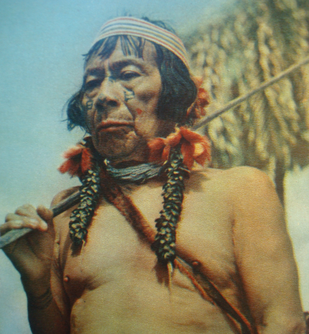
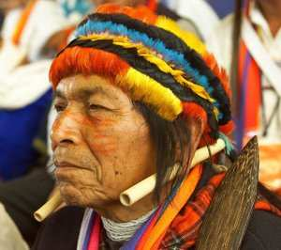
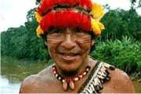
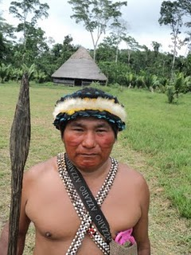
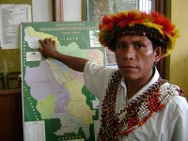
Cinco subgrupo
SHUAR
ACHUAR
SHIWIAR
WAMPIS
AWAJUN

Slide 3
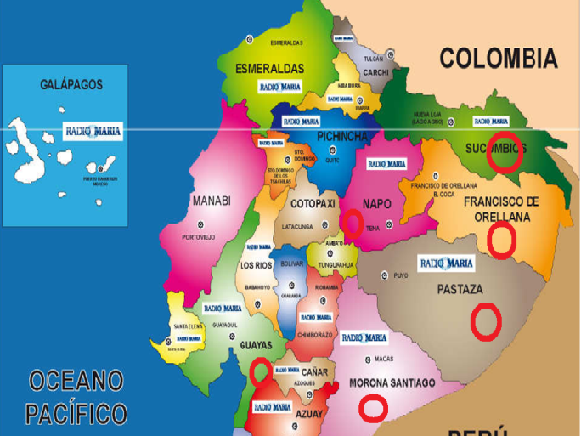
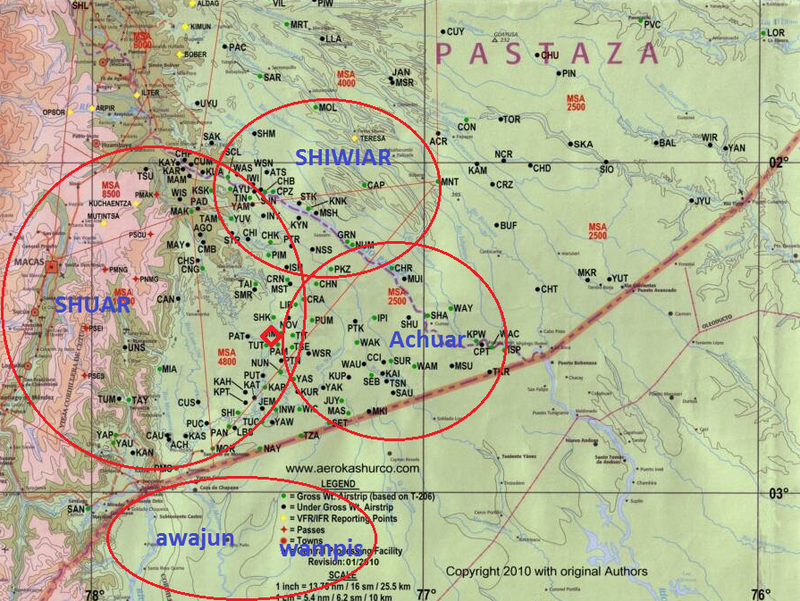
TERRITORIO SHUAR

Slide 4
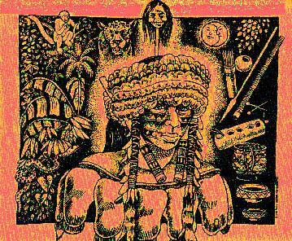
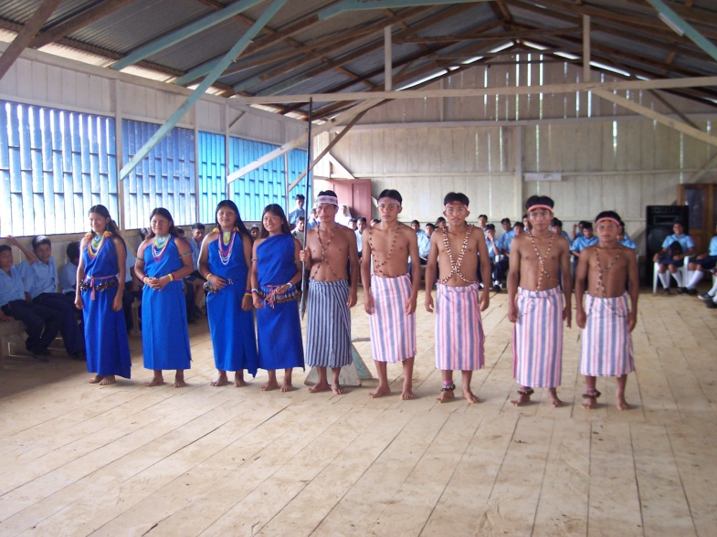
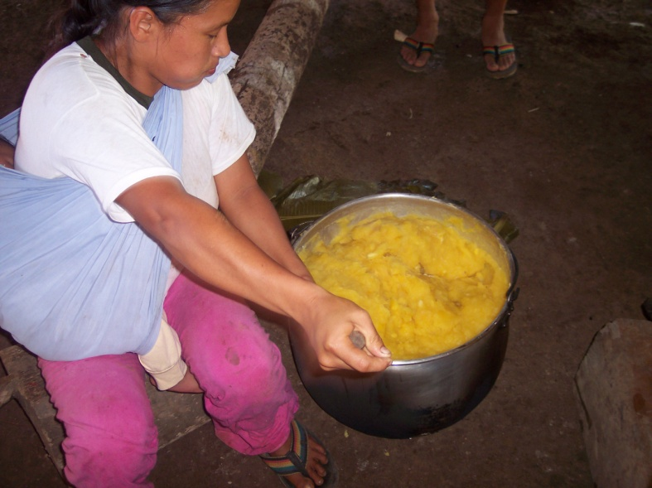
LOS SHUAR

Slide 5
Nación shuar
Los shuar 110 mil habitantes
ECUADOR
Provincias: Morona Santiago, Zamora, Pastaza, Napo, Orellana y Sucumbios y una parte en Guayas
Los shuar es un grupo de los cinco: shuar, achuar, shiwiar, wampis y awajun

Slide 7
Quienes somos
Somos jóvenes de distintas comunidades:
Tuutinnentsa
Bomboiza
Sucúa
Pampants
Queremos hacer investigación desde nuestro punto de vista, especialmente fortaleciendo nuestra nacionalidad

Slide 8
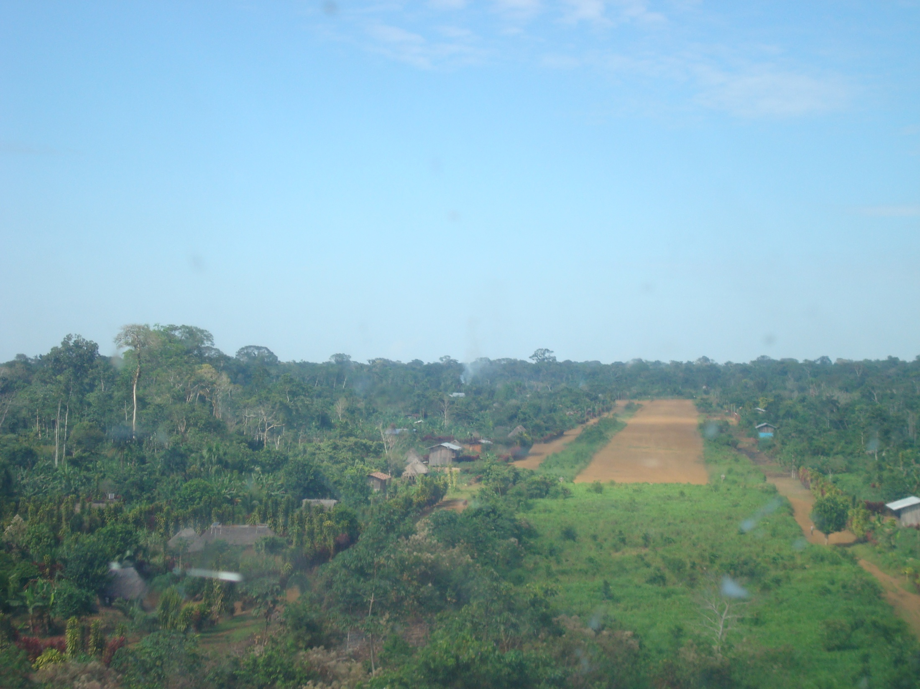
Quienes somos
Tuutinentsa, la comunidad de jóvenes investigadores shuar
“La mayoría de proyectos incluyen indígenas como informantes o consultores y no como colaboradores o como investigadores asociados. Se requiere hacer un esfuerzo para incluir indígenas como partes integrales de los proyectos, como uno de los principales expertos en un proyecto de investigación. Existe la necesidad de darles sus méritos, no solamente con reconocimientos sino como co-autores de las publicaciones en la misma forma como se incluye a estudiantes o colaboradores académicos que ayudan en el campo o en el laboratorio” (Ramírez 2007).
Somos jóvenes

Slide 9
SHUAR CHICHAM
Shuar chicham es idioma oficial de los shuar
Los Shuar, Achuar, Shiwiar, Wampis y Awajun forman parte del grupo lingüístico “CHICHAM”
En su conjunto forman una familia Lingüística chicham

Slide 10
IDEOFONOS
Una representación vivivida de una idea en el sonido. Una palabra a menudo onomatopéyica que describe un predicado, un calificativo o un adverbio respecto a la manera, el calor, el sonido, el olor, la acción, el estado o la intensidad (Doke 1935: 118).

Slide 11
CATEGORIAS
 | Ejemplo | Definición/explicación
Sonidos objetos (8) | Tak | Es el sonido que se emite cuando un objeto pequeño es puesto sobre algo, como en una silla o mesa. La taza sobre la mesa.
 | Kak | Es el sonido que se emite cuando un objeto contundente es quebrado. Una rama cuando es doblado se rompe y emite un sonido
 | Sair | Cuando alguien pisa o manipula hojas secas. Las hojas secas al romperse emiten sonidos.
 | Serenk, serenk | Sonido emitido cuando el violinista pasa su arco sobre las cuerdas sonoras.
 | Shakar | Sonido emitido cuando un montón de piedras pequeñas ruedan simultáneamente.
 | Taker | Sonido emitido por disparo seguido por un rifle.
 | Tsátsur | Sonido cuando un montón de hormigas comen las hojas simultáneamente.
 | Tsentser | Cuando algo metálico se topan entre si se produce un sonido.

Slide 12
Sonido agua (5)
 | Chaker | Cuando un montón de peces saltan en agua superficial y emiten sonido.
 | Chaker, chaker | Cuando una persona o animal camina sobre agua superficial y emite sonido con el agua.
 | Chukant | En un hueco bajo el agua algún ser emite sonido con agua.
 | Saaj | Sonido de un río medianamente grande que se escucha a lo lejos.
 | Tunkui | Sonido de un objeto que se cae en el agua profundo
Sonido humanos (3) | Tuujai | Vocalización de una persona que está lejos, con la finalidad de comunicar a los que están en la casa, que ésta próximo en llegar.
 | Chará | Es el grito desesperado que una persona asustada emite.
 | Taa, taa | Vocalización de una persona que está lejos, con la intención de avisar, informar sobre alguna urgencia.
Sonido Corporal (5) | Mik, mik | Sonido que emitido por el acto sexual, en una situación extremo de excitación entre una mujer y un hombre
 | Mutur, mutur | Cuando una persona o animal mastican fuertemente emiten un sonido.
 | Tuj, tuj | Sonido emitido cuando una persona o animal se aleja corriendo.
 | Tutur | Cuando un grupo de personas o animales corren simultáneamente y emiten sonido uniforme
 | Uj | Cuando un ser cae desde lo alto con una cierta velocidad emite sonido

Slide 13
Sonido animales (10)
 | Shii | Sonido emitido por el ave shiik
 | Tiukacha | Sonido emitido por el ave Tiukcha
 | Ua | Sonido emitido por el mono aullador
 | Jiu | Otro tipo de sonido emitido por el ave Tiukcha
 | Jau | Ladrido de perro
 | Jurur | Rugido de jaguar
 | jur, jur | canto del ave mot, mot
 | pepepe | Cuando un ave emprende vuelo desde el suelo
 | Shii | Sonido del ave Shiik
 | Tak | Sonido del ave Kawia
Sonidos insectos (1) | Shirir | Sonido de insecto topo
Movimientos (3) | Peper | Cuando un grupo de aves emprenden vuelo desde una posición específica.
 | Pepepe | Cuando un ave emprende vuelo desde el suelo
 | Tsetser | Cuando un grupo de pájaros pequeños emprenden el vuelo.
Visual (2) | Newa, newa | Cuando algo resplandeciente se prende y se apaga
 | Newat | prender y apagar

Slide 14
Tacto (1) | tamememe | Algo que es muy sutil y liso
Posición/configuración (2) | Wajat | acción de pararse
 | wee, wee | Estar colgado y tambaleando
Emoción/expresión (1) | Chaj | Sonido de dolor
Olor (2) | Kunkun | cuando algo emite un olor aromático
 | Akach | Algo que emite mal olor
Sensación (1) | Antuu | La disposición para escuchar atentamente
Sonidos naturales (2) | Tetéret | Movimiento telúrico
 | pujuut | Sonido de trueno
Acción (7)
1.1 quebrar | Chik | El sonido de quebrar algún miembro del cuerpo
1.2 Frotar | chau, chau | Frotar sobre la parte afectada, seguido de "majurtá"
1.3 Penetrar | chau, chau | Meter, penetrar algo en un hueco
1.4 Pegar | pújut | Acción de pegar fuertemente
1.5 Cortar | Tsat | Cortar algo con un objeto filoso
1.6 Bailar |  | Acción de bailar
1.7 Flexibilidad | Jiur | Algo flexible

Slide 15
Sonido agua (5)
 | Chaker | Cuando un montón de peces saltan en agua superficial y emiten sonido.
 | Chaker, chaker | Cuando una persona o animal camina sobre agua superficial y emite sonido con el agua.
 | Chukant | En un hueco bajo el agua algún ser emite sonido con agua.
 | Saaj | Sonido de un río medianamente grande que se escucha a lo lejos.
 | Tunkui | Sonido de un objeto que se cae en el agua profundo

Slide 16
Características fonéticas de los ideófonos en el shuar chicham
La entonación de los ideófonos son variables: Altos, bajos
Sh Espa Audio categoria
Junút Succionar Acción
Saj Sonido movimiento sonido
Tsaenenene salida de la lágrima acción
Suut sonido de soplo sonido
Los ideófonos no cambian con la persona
Wi jinia suut umpuajai Ii ji suut umpuaji
Yo soplo el fuego Sonotros soplamos el fuego
Ame ji suut umpuame Átum ji suut umpuarme
Tú soplas el fuego Ustedes soplan el fuego
Ni jinia suut umpuawa Au Jinia suut umpuiniawai
Ella/Él sopla el fuego Ellos soplan el fuego

Slide 17
3. También están en cualquier parte de la oración
Uumpin jinkiak núna itias akupeak.
Chinkinkia junút mukunar amukai.
Saj, saj ajakin Shakaim winiawai
4. Pueden estar uno o más en una oración
Chinkikia suut umpuim tsetser ajasaru timiai.
5. Con vocales largos (generalmente incica duración del evento)

Slide 18
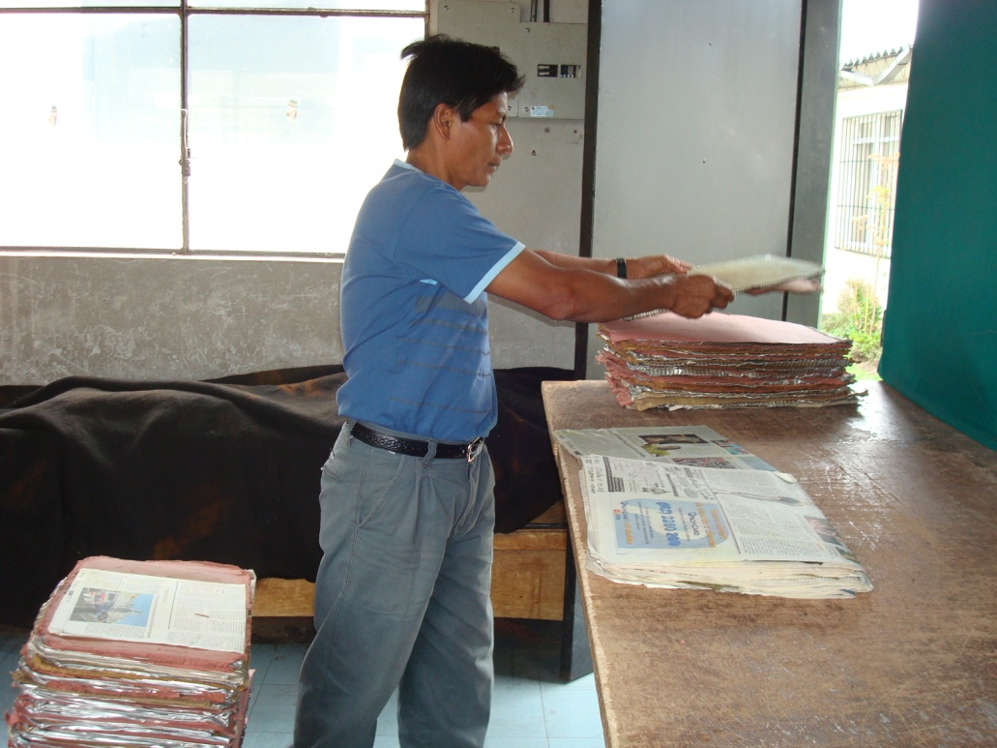
Uumpin jinkiak núna itias akupeak.
Mientras amarraba la cerbatana soltó repentinamente
Uump -in jinkia -k núna itias akup -ea -k
blowgun -ACC load -ASP this IDEO send -IMPF -ASP
Cerbatana -ACC amarrar -ASP eso IDEO mandar -IMPF -ASP
Itias = acción de soltar repentinamente un objeto

Slide 19
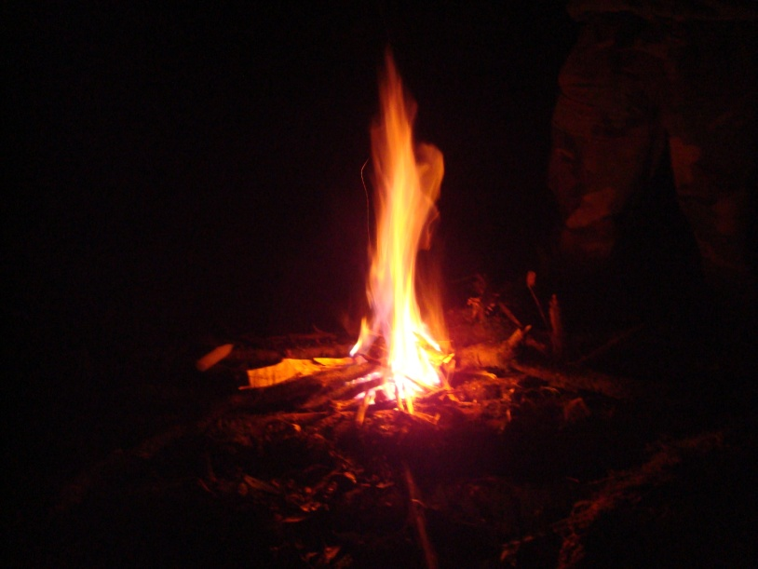
Los ideófonos van acompañado por los gestos, pero también sin ellos
Uu = forma del movimiento de la llama

Slide 20
Acción
TAK = acción de poner algo sobre
Nekás jui tenté najánar, jui
Es para hacer algo cilíndrico y poner sobre la cabeza
nekás jui tenté naján -ar jui
Verdad aquí Redondo hacer -3S aquí­
true here Round do -3S here
Tak apusatin.
tak apusa -t -in
acc.de.poner.sobre poner -INF -ACC
act.of.put.on put -INF -ACC
18Ene0802S1 _0123

Slide 21
Sensación corporal
Tashi= Sensación de rigidez
Tashi junis jinkin tusar
Para que no salga tieso como este.
Tashi jun -i –s jinkin tusa -ri
Sensation in/on.this go.out saying -RPT? -1PL.SUB
sensación.tac salir diciendo-RPT? -1PL.SUB
SH18Ene0802S2_0160

Slide 22
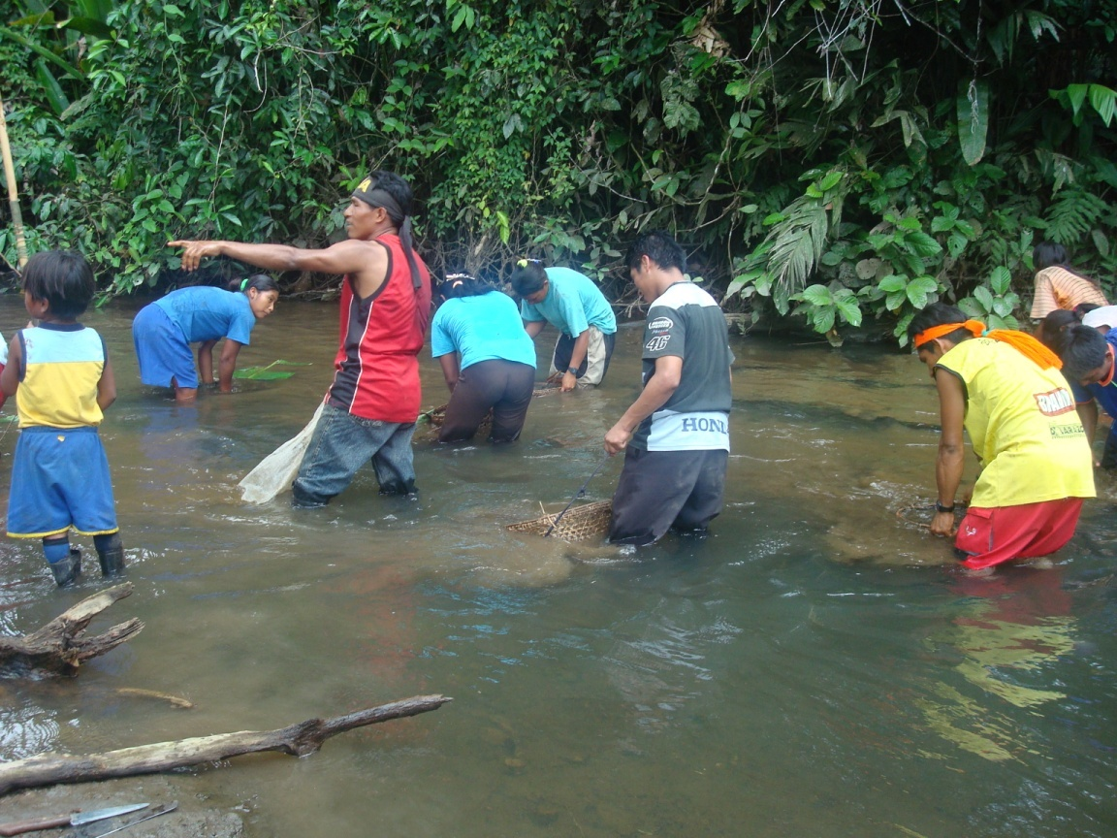
Entsa kusus weawai
Entsa kusus wea –wa -i
Río acc. Ensuciarse ir -

Slide 23
Frecuencia de ocurrencia
Existe más Ideófonos en una narración descriptiva donde se ilustra como ocurrieron las acciones, sonidos, sensación, etc. (Sucesos históricos, Mitos, Ritos)
Por el contrario en una conversación cotidiana en el tiempo presente hay menos ideófonos.

Slide 24
YUMINKSAJRUME
GRACIAS
THANK YOU

